Slide 1

Компонент-расширение РСУБД SQLite для индексирования данных модификациями B-деревьев
Факультет компьютерных наук
Департамент программной инженерии
Выпускная квалификационная работа
Исполнитель: Ригин А.М., студент группы БПИ153
Научный руководитель: Шершаков С.А., ст. преп. ДПИ ФКН, н.с. НУЛ ПОИС ФКН
Москва, 2019

Slide 2

Департамент программной инженерии ФКН
Предметная область
Сильно ветвящиеся деревья: B-деревья, B⁺-деревья, B*-деревья и B^{*+}-деревья
Эмпирическая оценка сложности основных операций и объёма занимаемой памяти
Индексы в СУБД
SQLite – встраиваемая реляционная СУБД
Использование сильно ветвящихся деревьев в качестве индекса в SQLite

Slide 3
Департамент программной инженерии ФКН
Основные понятия и определения
Узел (корневой)
Связь
Ключ
Пример B-дерева порядка 6, высоты 2
Узел (листовой)
[5] Ригин А.М. Исследование эффективности сильно ветвящихся деревьев в задаче индексирования структурированных данных

Slide 4
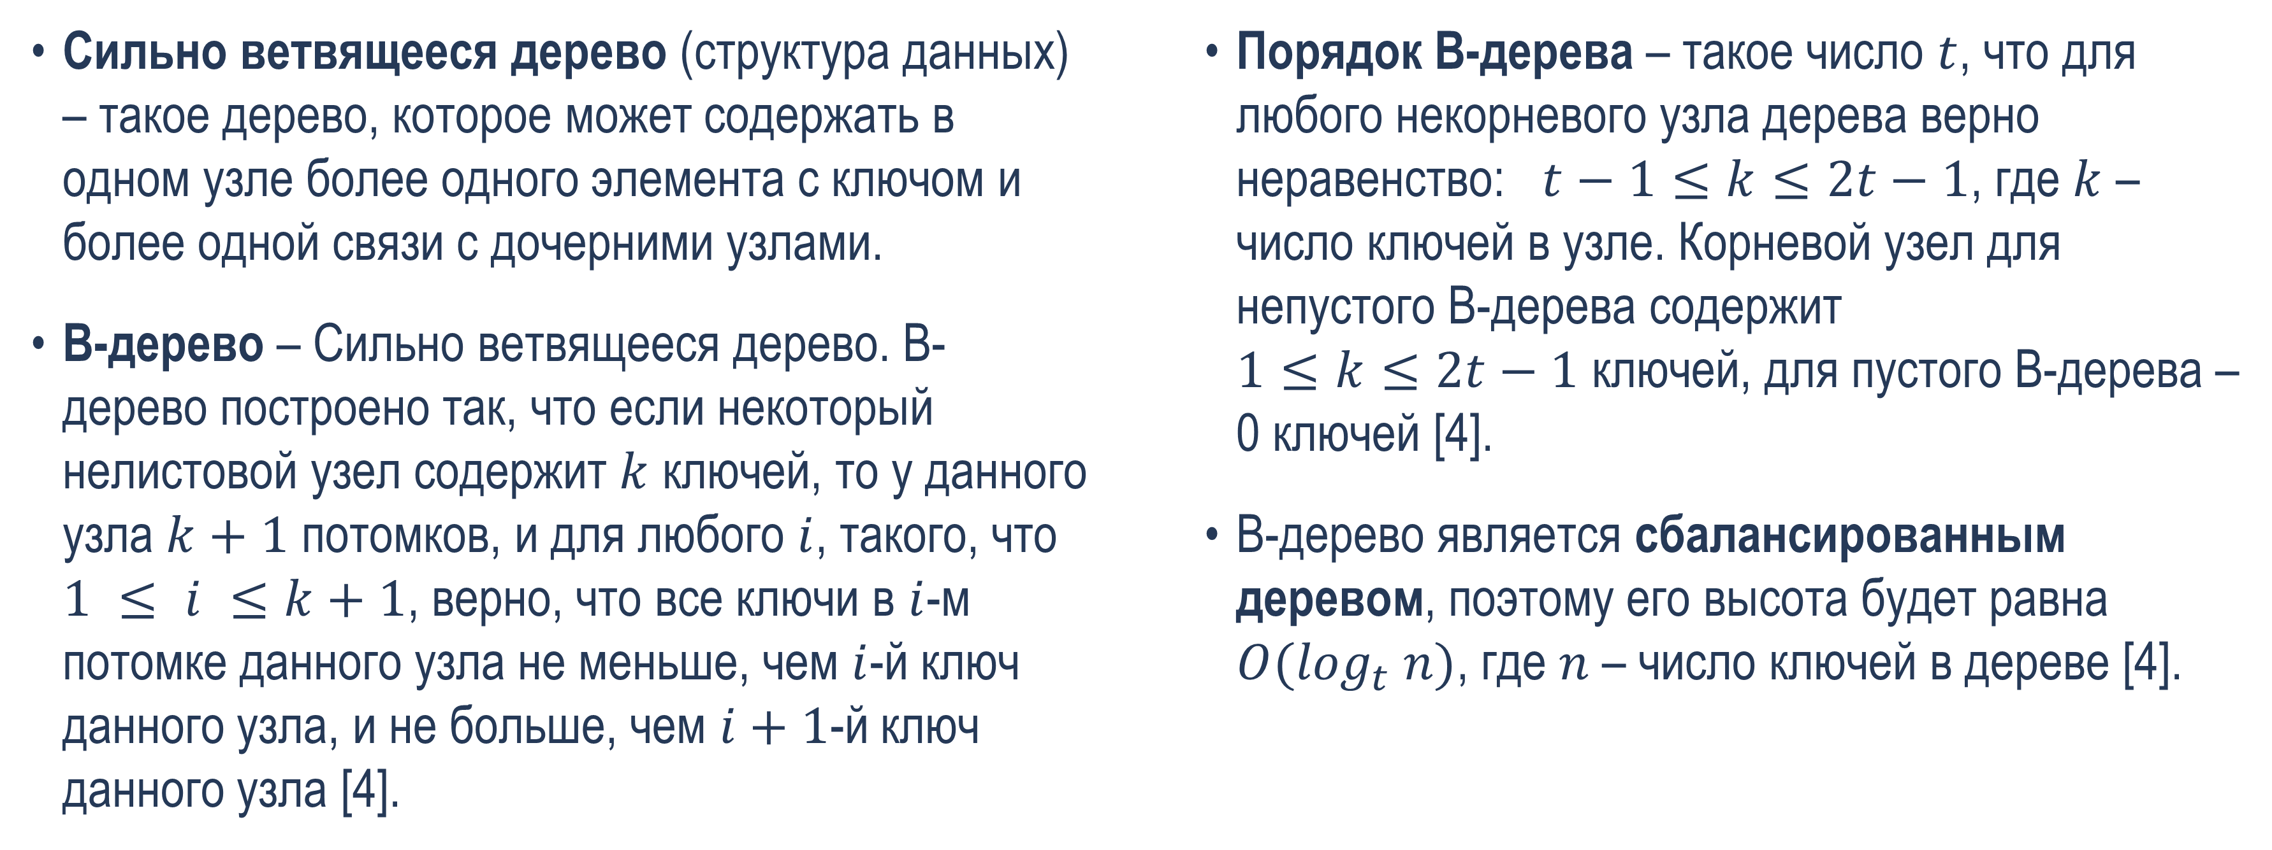
Департамент программной инженерии ФКН
Основные понятия и определения
Сильно ветвящееся дерево (структура данных) – такое дерево, которое может содержать в одном узле более одного элемента с ключом и более одной связи с дочерними узлами.
B-дерево – Сильно ветвящееся дерево. B-дерево построено так, что если некоторый нелистовой узел содержит $k$ ключей, то у данного узла $k+1$ потомков, и для любого $i$, такого, что $1 ≤ i ≤k+1$, верно, что все ключи в $i$-м потомке данного узла не меньше, чем $i$-й ключ данного узла, и не больше, чем $i+1$-й ключ данного узла [4].
Порядок B-дерева – такое число $t$, что для любого некорневого узла дерева верно неравенство: $t−1≤k≤2t−1$, где $k$ – число ключей в узле. Корневой узел для непустого B-дерева содержит $1≤k≤2t−1$ ключей, для пустого B-дерева – 0 ключей [4].
B-дерево является сбалансированным деревом, поэтому его высота будет равна $O(\log_{t} n)$, где $n$ – число ключей в дереве [4].
[4] Т. Кормен, Ч. Лейзерсон, Р. Ривест, К. Штайн. Алгоритмы: построение и анализ. 3-е изд.

Slide 5
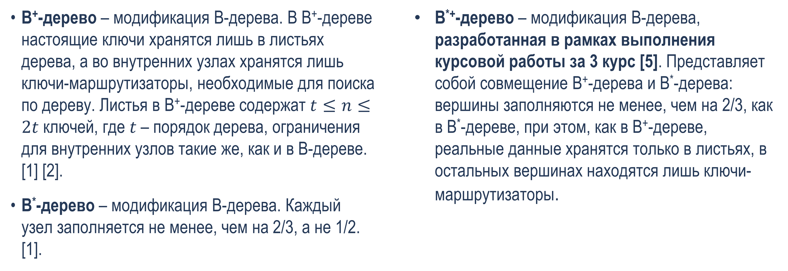
Департамент программной инженерии ФКН
Основные понятия и определения
B⁺-дерево – модификация B-дерева. В B⁺-дереве настоящие ключи хранятся лишь в листьях дерева, а во внутренних узлах хранятся лишь ключи-маршрутизаторы, необходимые для поиска по дереву. Листья в B⁺-дереве содержат $t≤n≤2t$ключей, где 𝑡 – порядок дерева, ограничения для внутренних узлов такие же, как и в B-дереве. [1] [2].
B*-дерево – модификация B-дерева. Каждый узел заполняется не менее, чем на 2/3, а не 1/2. [1].
B^{*+}-дерево – модификация B-дерева, разработанная в рамках выполнения курсовой работы за 3 курс [5]. Представляет собой совмещение B⁺-дерева и B*-дерева: вершины заполняются не менее, чем на 2/3, как в B*-дереве, при этом, как в B⁺-дереве, реальные данные хранятся только в листьях, в остальных вершинах находятся лишь ключи-маршрутизаторы.
[1] Comer D. The Ubiquitous B-Tree
[2] Kerttu Pollari-Malmi. B+-trees: https://www.cs.helsinki.fi/u/mluukkai/tirak2010/B-tree.pdf
[5] Ригин А.М. Исследование эффективности сильно ветвящихся деревьев в задаче индексирования структурированных данных

Slide 6
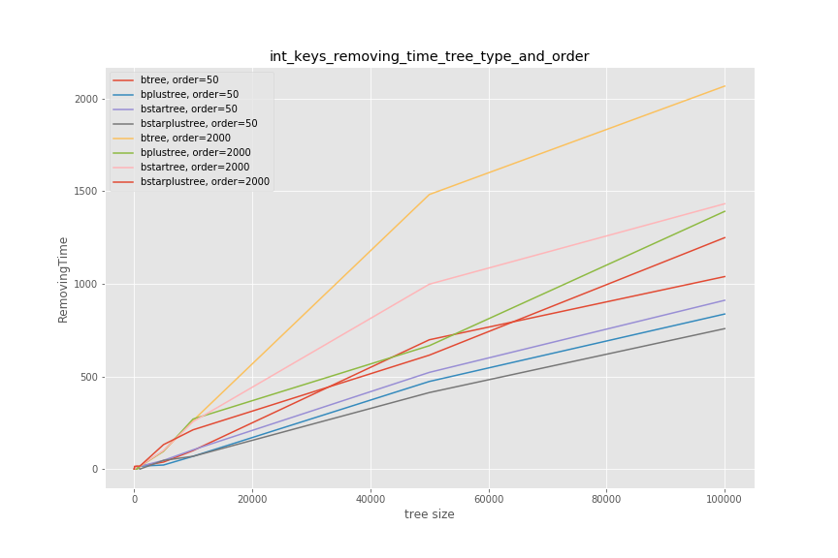
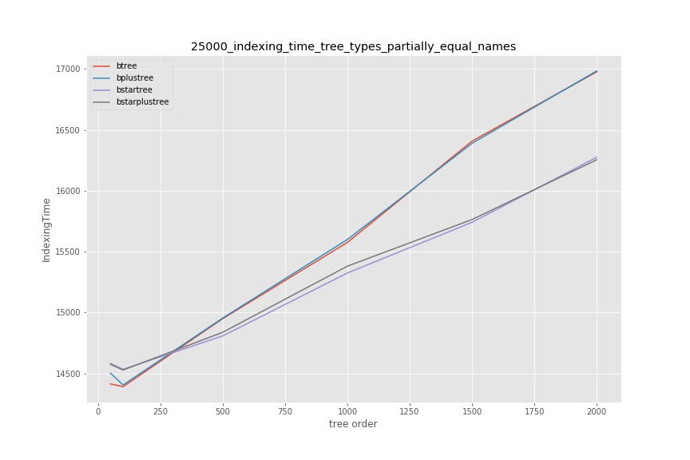
Департамент программной инженерии ФКН
Основные понятия и определения
[5] Ригин А.М. Исследование эффективности сильно ветвящихся деревьев в задаче индексирования структурированных данных

Slide 7
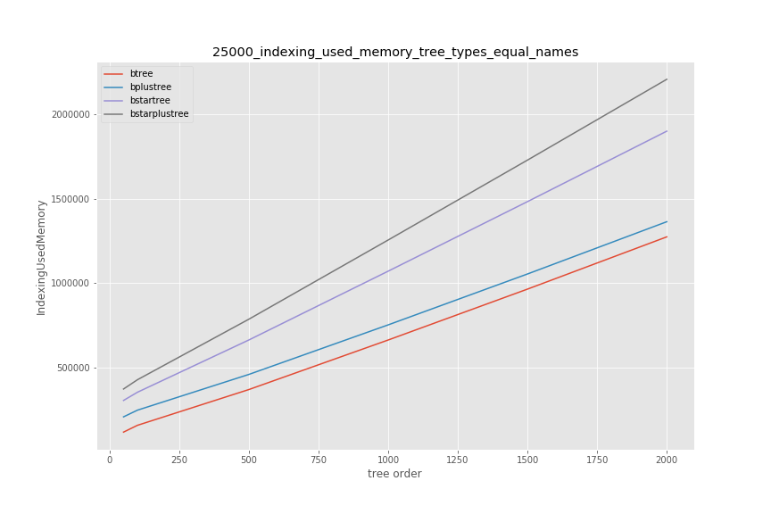
Департамент программной инженерии ФКН
Основные понятия и определения
[5] Ригин А.М. Исследование эффективности сильно ветвящихся деревьев в задаче индексирования структурированных данных

Slide 8
Департамент программной инженерии ФКН
Основные понятия и определения
СУБД – система управления базами данных
РСУБД – реляционная СУБД
SQLite – РСУБД с открытым исходным кодом (написана на языке C)
Расширение SQLite – библиотека динамического подключения, расширяющая функционал РСУБД SQLite и предоставляющая новые функции [3]
[3] https://www.sqlite.org/loadext.html

Slide 9
Департамент программной инженерии ФКН
Актуальность темы и существующие решения
Актуальность темы
В настоящее время растут объёмы обрабатываемых данных
Необходимо разрабатывать новые эффективные подходы к индексации данных в СУБД
СУБД SQLite содержит небольшое число способов индексирования данных – актуально добавление новых
Существующие решения
B-дерево является способом индексации по умолчанию в SQLite
Существует ряд расширений для SQLite, добавляющих, например, индексирование при помощи R-дерева
Расширений с B⁺-деревом, B*-деревом и B^{*+}-деревом не обнаружено

Slide 10
Департамент программной инженерии ФКН
Цель и задачи работы
Цель работы
Разработать расширение для SQLite, позволяющее использовать в качестве индекса в данной СУБД модификации B-дерева: B⁺-дерево, B*-дерево и B^{*+}-дерево
Задачи работы
Реализовать API на C для имеющейся C++-библиотеки алгоритмов над сильно ветвящимися деревьями
Разработать интерфейс подключения данной библиотеки в качестве расширения к SQLite, реализовать собственно расширение для SQLite
Реализовать в расширении функциональность для вывода графического представления используемого дерева и основной информации о нём
Разработать алгоритм выбора структуры данных в качестве индекса
Разработать техническую документацию в соответствии с ЕСПД

Slide 11
Департамент программной инженерии ФКН
Алгоритм выбора индексирующей структуры данных
Выбирает из модификаций B-дерева (B⁺-дерева, B*-дерева и B^{*+}-дерева)
Запускается при каждой операции с таблицей, созданной с использованием разработанного в рамках настоящей работы расширения – поиске строки в таблице, вставке строки в таблицу, обновлении строки в таблице, удалении строки из таблицы
Производит перестраивание индексирующей структуры данных только на каждой 1000-й операции и только для первых 10000 операций
Выбор индексирующей структуры данных зависит от соотношений количеств операций разных типов (поиск, вставка, удаление) с деревом
B-дерево и его модификации, используемые в программном продукте, разработанном в рамках настоящей работы, имеют порядок 750
По умолчанию в расширении при создании таблицы используется B⁺-дерево

Slide 12
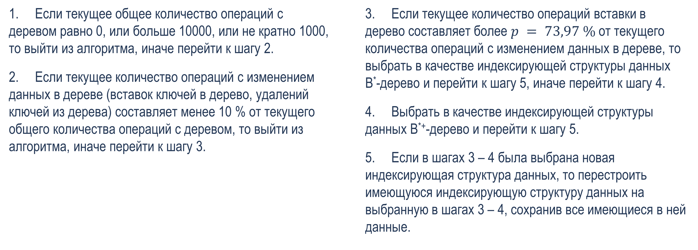
Департамент программной инженерии ФКН
Алгоритм выбора индексирующей структуры данных
1. Если текущее общее количество операций с деревом равно 0, или больше 10000, или не кратно 1000, то выйти из алгоритма, иначе перейти к шагу 2.
2. Если текущее количество операций с изменением данных в дереве (вставок ключей в дерево, удалений ключей из дерева) составляет менее 10 % от текущего общего количества операций с деревом, то выйти из алгоритма, иначе перейти к шагу 3.
3. Если текущее количество операций вставки в дерево составляет более $p = 73,97 \%$ от текущего количества операций с изменением данных в дереве, то выбрать в качестве индексирующей структуры данных B*-дерево и перейти к шагу 5, иначе перейти к шагу 4.
4. Выбрать в качестве индексирующей структуры данных B^{*+}-дерево и перейти к шагу 5.
5. Если в шагах 3 – 4 была выбрана новая индексирующая структура данных, то перестроить имеющуюся индексирующую структуру данных на выбранную в шагах 3 – 4, сохранив все имеющиеся в ней данные.

Slide 13
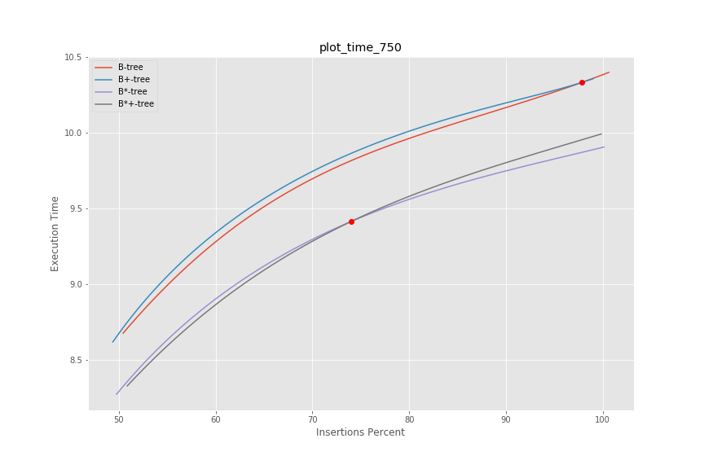
Департамент программной инженерии ФКН
Алгоритм выбора индексирующей структуры данных

Slide 14

Департамент программной инженерии ФКН
Строение ключа в дереве
значение первичного ключа
row id (8 байт)

Slide 15
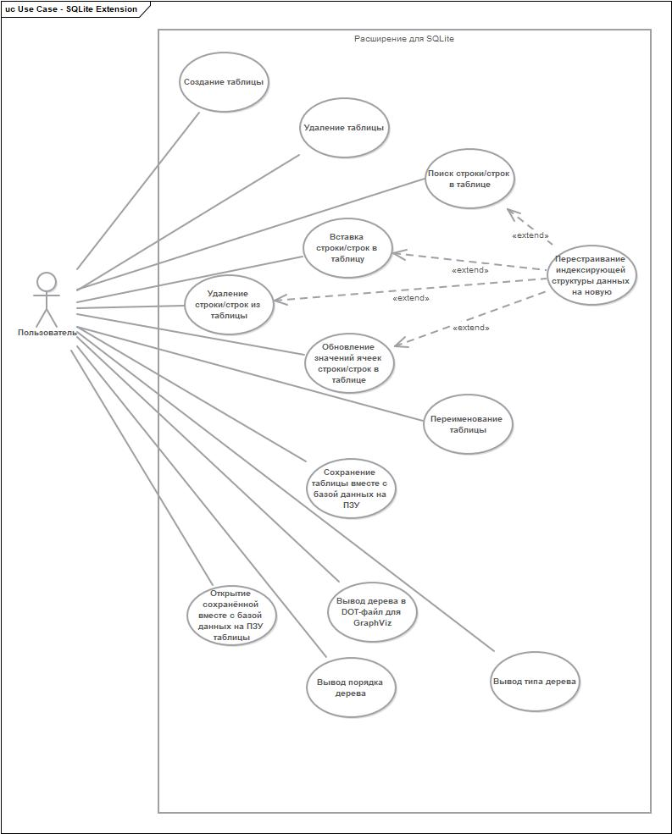
Департамент программной инженерии ФКН
Функциональные требования

Slide 16








Департамент программной инженерии ФКН
Технологии и инструменты реализации

Slide 17
Департамент программной инженерии ФКН
Реализация
API на C реализовано с использованием конструкции extern “C” { … }
Расширение для SQLite регистрирует в СУБД модуль виртуальной таблицы с названием btrees_mods, который «перехватывает» все обращения к виртуальным таблицам, созданным с использованием этого модуля
Виртуальная таблица – любая таблица, созданная с использованием подобного модуля
Также в СУБД при помощи расширения регистрируются функции btreesModsVisualize, btreesModsGetTreeOrder, btreesModsGetTreeType

Slide 18
Департамент программной инженерии ФКН
Реализация
Метод | Назначение
btreesModsCreate(sqlite3*, void*, int, const char* const*, sqlite3_vtab**, char**) | Создаёт новую таблицу
btreesModsUpdate(sqlite3_vtab*, int, sqlite3_value**, sqlite_int64*) | Выполняет вставку, обновление или удаление строки из таблицы.
btreesModsFilter(sqlite3_vtab_cursor*, int, const char*, int, sqlite3_value**) | Ищет строку в таблице.

Slide 19
Департамент программной инженерии ФКН
Реализация
Метод | Назначение
btreesModsVisualize(sqlite3_context*, int, sqlite3_value**) | Выводит графическое представление индексирующей структуры (дерева) таблицы в DOT-файл для GraphViz.
btreesModsGetTreeOrder(sqlite3_context*, int, sqlite3_value**) | Выводит порядок дерева, используемого как индексирующая структура таблицы.
btreesModsGetTreeType(sqlite3_context*, int, sqlite3_value**) | Выводит тип дерева (1 – B-tree, 2 – B⁺-tree, 3 – B*-tree, 4 – B^{*+}-tree), используемого как индексирующая структура таблицы.

Slide 20
Департамент программной инженерии ФКН
Схема программы
SQLite 3
SQLite 3 C API
Расширение для SQLite
C API для библиотеки B-деревьев и их модификаций
ВКР
Библиотека B-деревьев и их модификаций

Slide 21
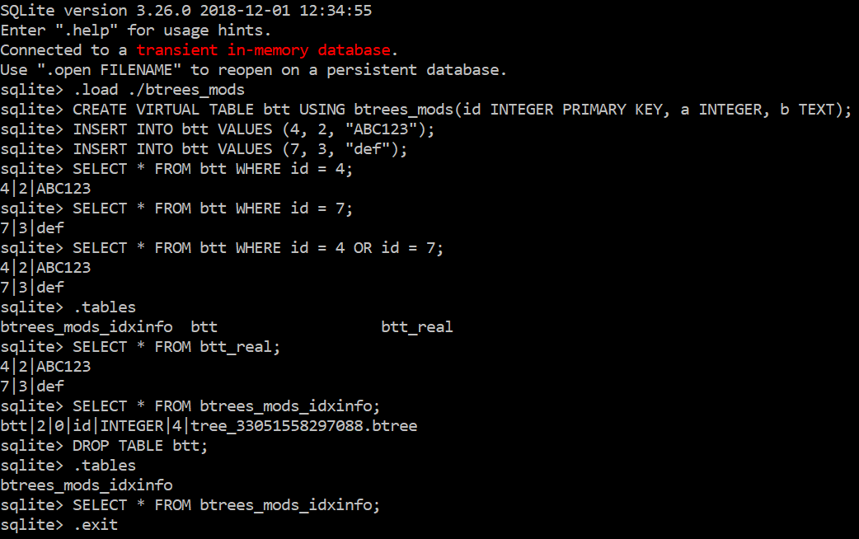
Департамент программной инженерии ФКН
Пример использования

Slide 22
Департамент программной инженерии ФКН
Эксперимент по сравнению вычислительной сложности операций на деревьях разных типов
Операция с таблицей | Общее время выполнения (мс) | Среднее время выполнения на одну строку (мс)
Создание таблицы | 20 | -
Вставка первых 500 строк | 10301 | 20,6
Вставка последующих 500 строк | 10322 | 20,6
Вставка 1001-й строки (включая перестраивание B⁺-дерева в B*-дерево) | 40 | 40
Вставка последующих 499 строк | 9386 | 18,8
Вставка последних 500 строк | 9032 | 18,1

Slide 23
Департамент программной инженерии ФКН
Эксперимент по сравнению вычислительной сложности операций на деревьях разных типов
Операция с таблицей | Общее время выполнения (мс) | Среднее время выполнения на одну строку (мс)
Удаление первых 500 строк | 11558 | 23,1
Удаление последующих 500 строк | 10708 | 21,4
Удаление 1001-й строки (включая перестраивание B*-дерева в B^{*+}-дерево) | 62 | 62
Удаление последующих 499 строк | 9418 | 18,9
Удаление последних 500 строк | 8863 | 17,7
Вставка 1000 строк | 18890 | 18,9
Вставка последующих 5000 строк (включая перестраивание B^{*+}-дерева в B*-дерево) | 92395 | 18,5

Slide 24
Департамент программной инженерии ФКН
Эксперимент по сравнению вычислительной сложности операций на деревьях разных типов
На B*-дереве вставка новых элементов в рамках данного эксперимента выполняется быстрее, чем на B⁺-дереве
На B^{*+}-дереве удаление в рамках данного эксперимента выполняется быстрее, чем на B*-дереве
Преимущество в скорости вставки у B*-дерева перед B^{*+}-деревом в рамках данного эксперимента незначительно
Поиск строки в таблице занял, в среднем, 1 мс, на всех типах деревьев

Slide 25
Департамент программной инженерии ФКН
Основные результаты работы
Реализовано API на C для имеющейся C++-библиотеки алгоритмов над сильно ветвящимися деревьями
Разработано расширение для SQLite
В расширении реализована функциональность для вывода графического представления используемого дерева и основной информации о нём
Разработан и реализован алгоритм выбора структуры данных в качестве индекса
Разработана техническая документация в соответствии с ЕСПД
Таким образом, все поставленные задачи выполнены

Slide 26
Департамент программной инженерии ФКН
Апробация работы
Работа представлена на Студенческой конференции ФКН CoCoS’2019 в исследовательском треке
Работа представлена на Международной конференции SYRCoSE 2019
Статья по работе принята к публикации в Трудах ИСП РАН (Proceedings of ISP RAS) – № 1952 в Перечне ВАК

Slide 27
Департамент программной инженерии ФКН
Основные результаты работы
Результаты работы могут быть использованы разработчиками и исследователями, для сравнения параметров эффективности модификаций B-дерева и использования модификаций B-дерева в качестве индексирующих структур данных в SQLite, в том числе, в учебных и научных целях
Направления дальнейших разработок:
<, <=, >, >= при поиске строк по первичному ключу
Поддержка транзакционности
Поддержка команд с JOIN
Разработка плагина для одного из SQLite-менеджеров с графическим пользовательским интерфейсом, для более удобной работы с B-деревьями и их модификациями
Доработки C++-библиотеки сильно ветвящихся деревьев, для снижения сложности операций

Slide 28
Департамент программной инженерии ФКН
Список использованных источников
1. Comer D. The Ubiquitous B-Tree // ACM Computing Surveys. – 1979. – June (vol. 11, no. 2). – P. 121 – 137.
2. Pollari-Malmi K. B+-trees // [Электронный ресурс]: Computer Science | University of Helsinki. Режим доступа: https://www.cs.helsinki.fi/u/mluukkai/tirak2010/B-tree.pdf, свободный. (дата обращения: 07.12.2017).
3. Run-Time Loadable Extensions // [Электронный ресурс]: SQLite. Режим доступа: https://www.sqlite.org/loadext.html, свободный (дата обращения: 04.11.2018)
4. Кормен Т. Алгоритмы: построение и анализ. 3-е изд. / Т. Кормен, Ч. Лейзерсон, Р. Ривест, К. Штайн. — М.: ИД «Вильямс». — 2013. — 1324 с.
5. Ригин А.М. Исследование эффективности сильно ветвящихся деревьев в задаче индексирования структурированных данных : Курсовая работа / Ригин Антон Михайлович; НИУ ВШЭ. – М., 2018. – 37 с.

Slide 29
Спасибо за внимание!
amrigin@edu.hse.ru anton19979@yandex.ru anton19979@yandex-team.ru

